Slide 1
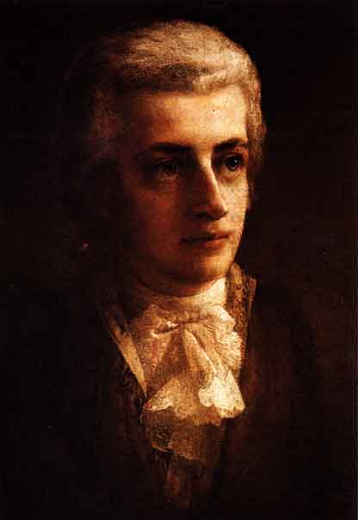
Mozart y su perro fiel

Slide 2
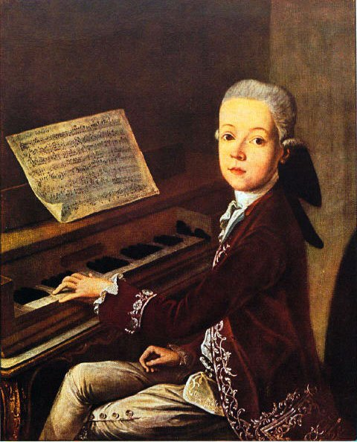
Wolfgang Amadeus Mozart, gran compositor clásico,
nació el 27 de enero de 1756, en Salzburgo, Austria. Extremadamente importante, ese compositor del XVIII, es considerado uno de los músicos más famosos. Fue en París, cuando Wolfgang tenía siete años, cuando aparecieron publicadas sus primera obras.

Slide 3
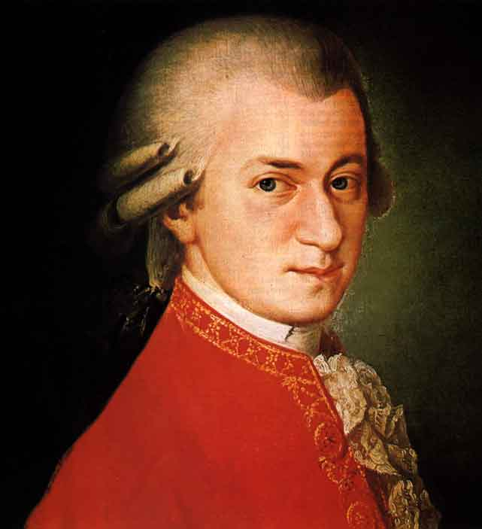
Mozart tuvo varios años de gloria, siendo reconocido por reyes
y reinas de toda Europa. Pero, nunca supo relacionarse con el dinero. La explotación de su genialidad musical surgiría luego por parte de grandes oportunistas. Ya casado, su vida comenzó a desmoronarse. La mujer lo abandonó.

Slide 4
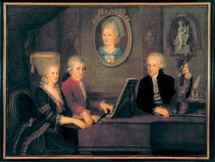
La madre, que tanto amaba, enfermó gravemente. Mozart, sin dinero, vendía composiciones a cambio de remedios para su madre, que falleció unos meses después. Triste y desilusionado, Mozart se enfermó.

Slide 5
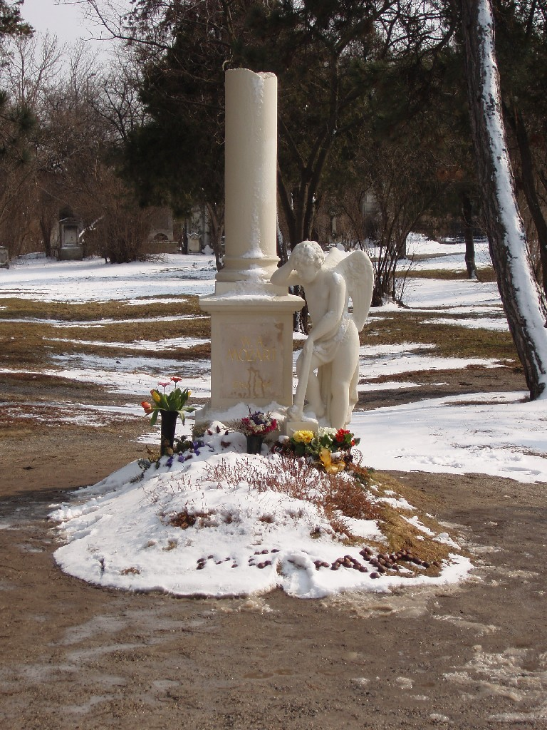
Su único amigo fiel, su su perro, fue quien se quedó a su lado hasta el día de su muerte, el 5 de Diciembre de 1791. Mozart fue enterrado en una fosa común, en Viena.

Slide 6
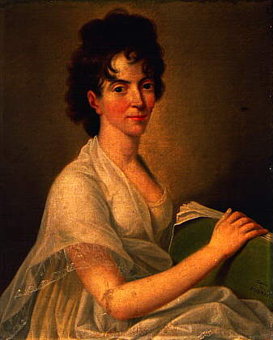
Su mujer, que estaba en Paris, se enteró de la muerte de Mozart y partió hacia Viena para visitar la tumba de su marido. Al llegar allí, se desesperó al saber que Mozart había sido enterrado como indigente, sin ni siquiera una placa con su nombre.

Slide 7
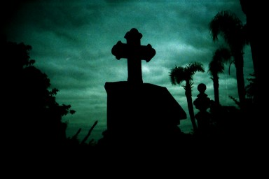
Era diciembre (inverno europeo), hacía frío y llovía en Viena. Constanze resolvió “explorar” el cementerio en busca de alguna “pista” que pudiese indicar dónde había sido enterrado. Buscando entre las tumbas, vió un pequeño cuerpo, congelado por el frío, sobre la tierra removida. Al acercarse reconoció al querido perro de Mozart.

Slide 8
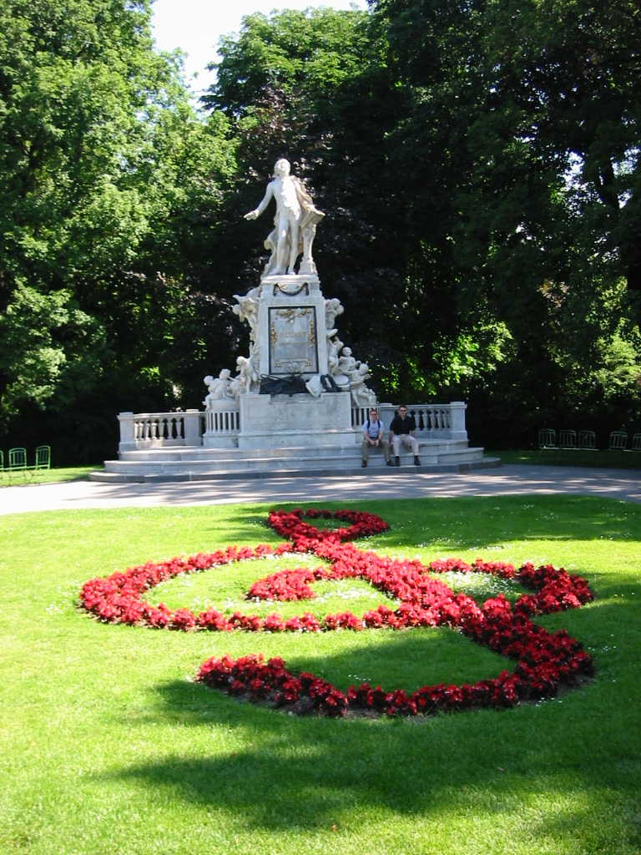
Hoy, quien visite Viena, verá un gran mausoleo, donde está el cuerpo de Mozart y de su mascota. Fue por el amor de ese animal que Mozart pudo ser ubicado y sacado de la fosa común donde fuera enterrado. El permaneció con su dueño hasta después del final.
Murió junto a la tumba de su dueño porque, sin él, no podría seguir viviendo.

Slide 9

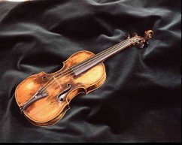
En toda la historia del mundo hay una sola cosa que el dinero no puede comprar: la fidelidad de un perro.
Música: Sinfonia nº 40 en sol menor (Mozart)
Orquestra: Waldo de Los Rios

Slide 10







¿Te ha gustado?
Puedes ver más entrando
Aquí
Además puedes recibir powerpoints en tu correo electrónico suscribiéndote aquí:

